Slide 1




Written by QA Team
게임 장르소개과 프로토 타입 내용
안녕하세요. QA팀 김석훈입니다.
인서트코인즈 개발팀내에 QA 포지션에 금주에 세팅되었는데요.
업무 협업을 본격적으로 진행하기에 앞서 저희 QA팀에 대한 기본 업무와
개발팀내에서의 롤, 그리고 향후 스케줄까지 간단히 설명드리도록 하겠습니다.
PD 정승현 2015 01
Notes:
안녕하세요. QA팀 김석훈입니다.
인서트코인즈 개발팀내에 QA 포지션에 금주에 세팅되었는데요.
업무 협업을 본격적으로 진행하기에 앞서 저희 QA팀에 대한 기본 업무와
개발팀내에서의 롤, 그리고 향후 스케줄까지 간단히 설명드리도록 하겠습니다.

Slide 2
INDEX
목차
1. QA 기본 업무 소개
2. 현 업계의 QA 정보 3. 개발팀 내에서의 Role
4. 주요 To do list - 장기적/단기적 목표
5. QA 이슈 사례
6. 2Q16 목표
시작에 앞서 간략한 목차입니다.
우선 QA에 대한 기본 업무 소개부터 현 업계의 QA 정보,
개발팀 내에서의 롤, 그리고 장기적/단기적 to do list 설명드리도록 하겠습니다.
마지막으로 QA쪽에서 어떤 이슈들을 다루고 있는지 사례와 2분기 내의 간략한
목표 등을
추가로 설명드리겠습니다.
Notes:
시작에 앞서 간략한 목차입니다.
우선 QA에 대한 기본 업무 소개부터 현 업계의 QA 정보,
개발팀 내에서의 롤, 그리고 장기적/단기적 to do list 설명드리도록 하겠습니다.
마지막으로 QA쪽에서 어떤 이슈들을 다루고 있는지 사례와 2분기 내의 간략한 목표 등을
추가로 설명드리겠습니다.

Slide 3
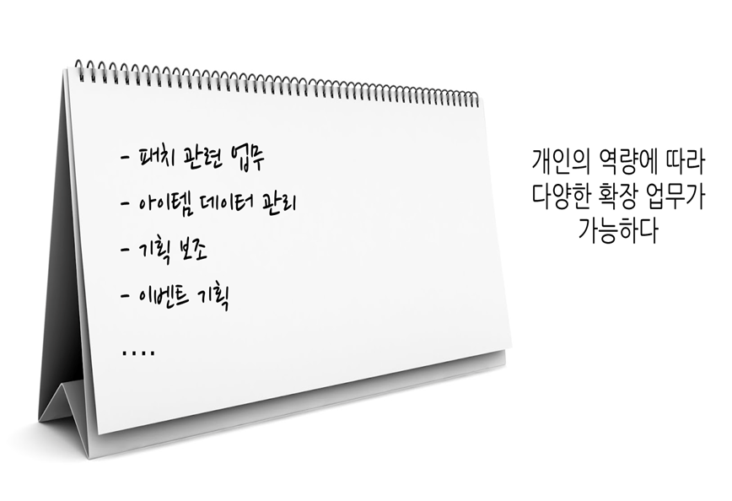
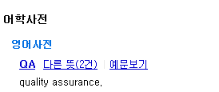
Quality Assurance
QA 기본 업무 소개
기본적으로 게임의 품질을 향상시키는 업무를 진행
제품이 공급되기 전 테스트를 해봄으로써 소비자에게 보다 좋은 제품을 제공하고 제품에 이상이 없도록 유지 보수를 하는 직군
Notes:
QA란 제품이 소비자에게 전달되기 전에 다양한 검수 방법을 통해 품질을 보증하는 직군

Slide 4
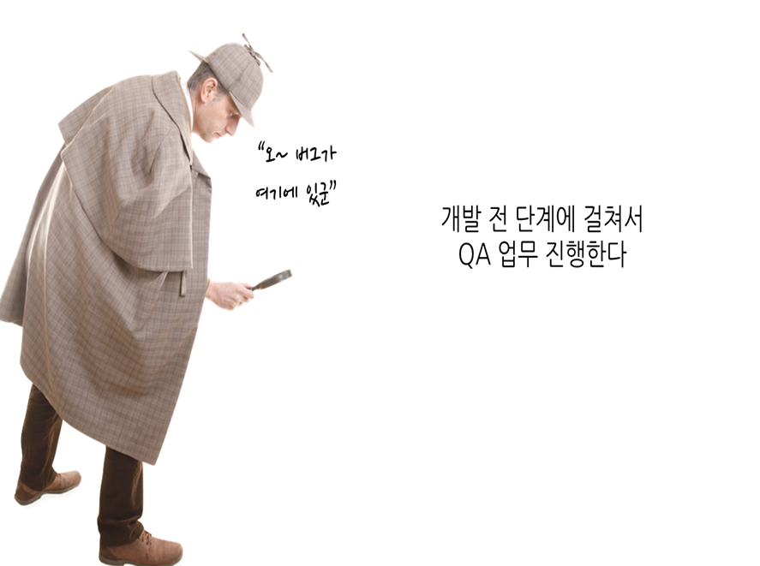
Quality Assurance
Notes:
초기에는 기획 단계 부터 오픈 후 유지 보수까지 전 단계에 걸쳐 업무를 수행합니다. 대부분이 사람들이 게임 플레이 테스트만 생각하지만 그런 부분 외에도~

Slide 5
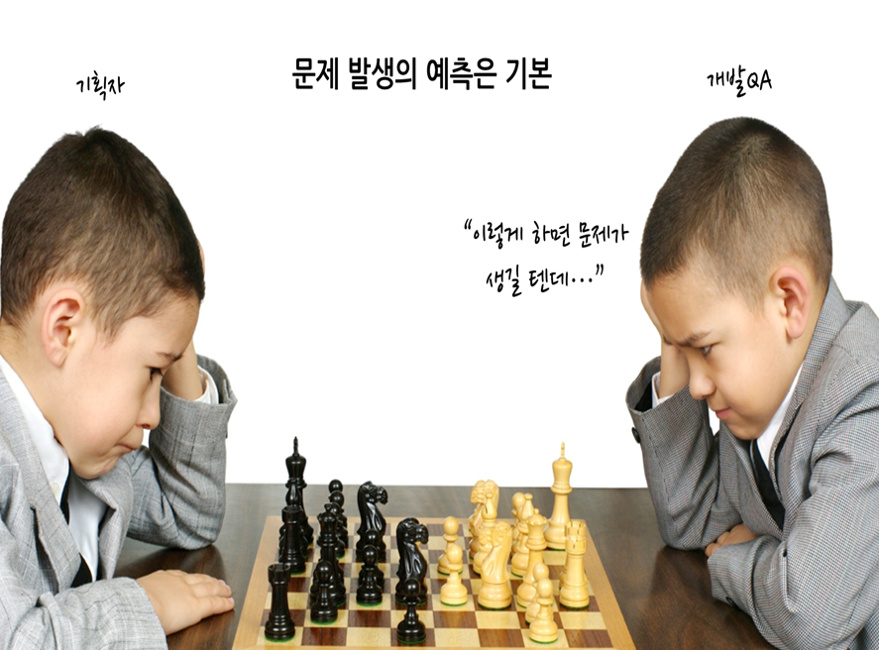
Quality Assurance
Notes:
기획서 리뷰(인스펙션)을 통해서 사전에 문제가 발생되는 것을 예측하는 작업

Slide 6
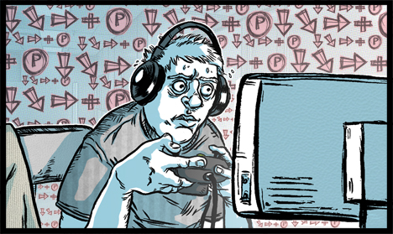
Quality Assurance
끊임 없이 반복하는 테스팅….
Notes:
그리고 알고 처음에 말한 끊임 없이 반복적인 테스팅

Slide 7
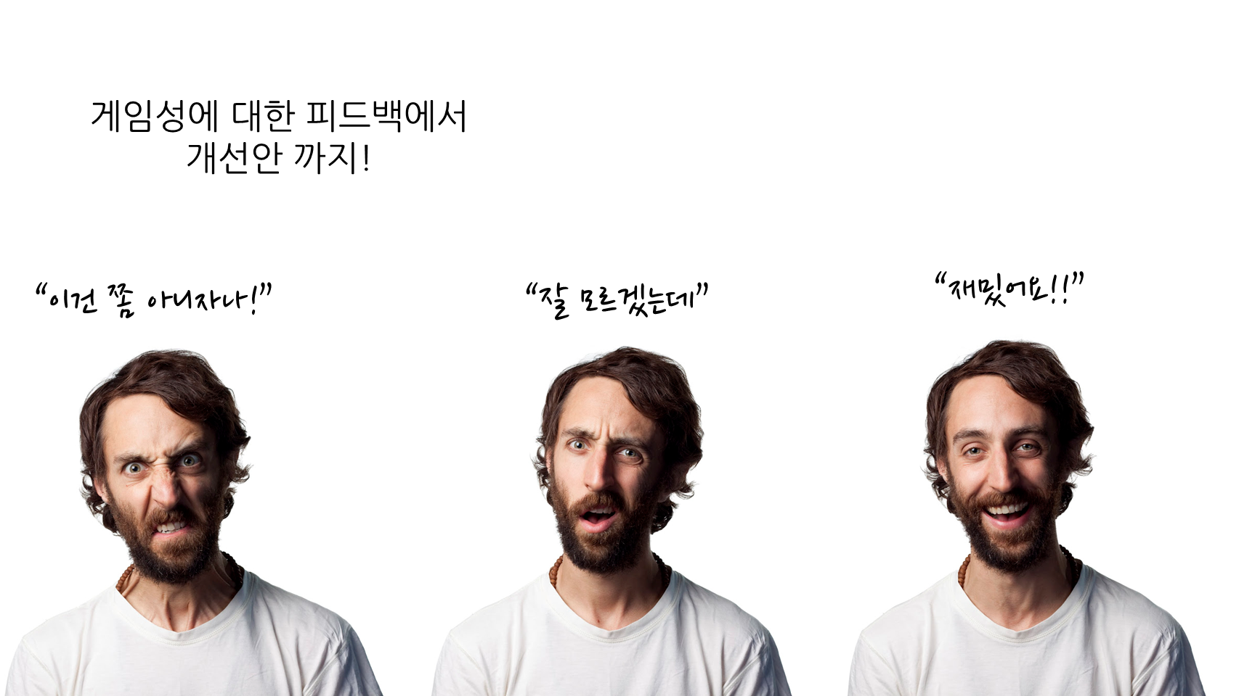
Quality Assurance
Notes:
또한 UX를 기반으로 한 게임성에 대한 테스트와 포스트 모텀을 통한 개선안 까지 다양한 업무범위를 가지고 있습니다.

Slide 8

Quality Assurance
Notes:
품질을 보증하기 위해서 테스트뿐만 아니라 다양한 업무를 진행합니다.

Slide 9
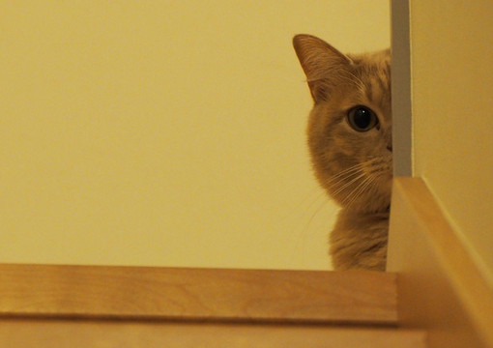
Quality Assurance
제 3자의 시선으로
개발과정을 바라보며
“지켜보고 있다.＂
Notes:
이렇게 업무 범위가 넓다 보니 유관부서의 업무에 관한 관심도가 높고 진행과정을 알아여 좀 더 매끄러운 테스트를 진행 할수 있다보니

Slide 10

Quality Assurance
사소한 것 조차 질문하고 확인을 받고 싶어 한다.
Notes:
궁금한 것이 무척 많아서 질문도 많고 그것 확실한지 대해서 정리하고 남기고 싶어합니다.

Slide 11

Quality Assurance
때로는 반복적인 요구를 하기도 한다.
＂패치 주세요＂
＂기획서 주세요＂
＂이건 꼭 수정해주세요＂
＂빌드 주세요＂
Notes:
물론 많은 분들의 예상 처럼 테스트에 필요한 부분들을 반복적으로 요구하고 그것들이 지속되다보면 사이가 멀어지는 경우도 있습니다. 하지만

Slide 12
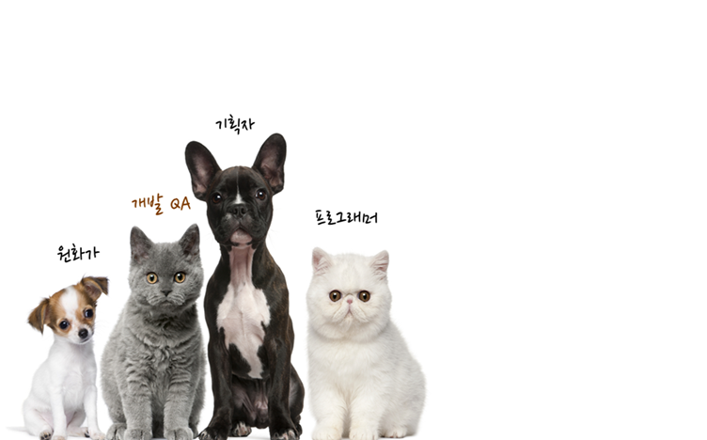
Quality Assurance
가장 중요한 것은,
함께 만들어 간다는 것!
Notes:
이 모든 것은 좋은 제품을 만들기 위해서 입니다. 함께

Slide 13
Quality Assurance
현재까지 업계에 정의 되어있는 QA
패치 단계에 따른 QA 구분
Publishing QA
테스트 대상에 따른 QA 구분
새로 만들어지고 있는 QA 구분
Technical QA
Game Dev QA
Critical QA
Fun QA
Service QA
Data Analysis QA
Notes:
현재 정의되어 있는 QA
TQA : 게임의 테스트를 전문적으로 하는 QA
FQA : 게임의 재미를 테스트 하는 QA
CQA : 게임의 매출을 저해할 요소를 우선적으로 찾는 QA (어뷰징, 파일변조, 헥 등등)
DQA : 지표의 변화를 분석해서 문제점을 찾는 QA
PQA : 퍼블리싱 업체가 보유한 QA 대부분 런처/결제와 같은 연결되는 부분을 핵심적으로
개발QA : 개발팀에서 개발과 동시에 작업하는 QA
SQA : 오픈 후에 모니터링과 유저와의 커뮤케이션을 통해 문제를 확인하는 QA

Slide 14
Quality Assurance
인서트코인즈에서의 Role
Technical QA
기획서에 명시된 내용대로 구현되었는지, 기술적 내용 중심으로 테스트
시스템 및 컨텐츠의 기능 구현/미구현, 작동/오작동 등 기능적인 문제와
그래픽, 텍스트, UI 문제 등을 테스트
사람들이 흔히 버그라고 표현하는 대부분의 내용을 테스트 대상으로 봄
Game Dev QA
기획서 검토
테스트케이스 설계
프로그램팀에서 구현한 기능 확인
패치노트 제작
최종패치 및 버전관리
Fun QA
게임에 반영된 시스템 및 컨텐츠 자체를 테스트
시스템 및 컨텐츠의 재미, 밸런스 등을 테스트 대상으로 봄
기획, 프로그램 지식이 TQA보다 더 많이 요구되고, 게임로그 분석과
객관적인 데이터 자료 등을 토대로 기획적인 부분에 대해 변경을 요구함

Slide 15
Quality Assurance
장기적 진행 내역
QA 프로세스 수립
QA Plan 부터 진행/결과 도출까지 내재화를 통해 QA 전문성 강화 및 유관부서와의 신뢰 확보
빌드 프로세스 수립
테스트 가능한 빌드를 릴리즈 하기 위해 사전에 Build Acceptance Testing 등을 통한 빌드의 신뢰성 확보
Bug Tracking System 프로세스 구축 및 가이드
JIRA를 통해 효율적인 버그 트래킹 및 관리를 하고, 매뉴얼 작성을 통해 유관부서에게 가이드
빌드 버전정책 수립
체계적인 빌드 관리를 위해 버전 시스템을 정의
빌드 노트 관리 (릴리즈 노트)
릴리즈 예정인 빌드에 포함될 기능추가, 버그수정 등에 대한 패치 내용을 각 팀별로 전달받아 취합하여 퍼블리셔 배포 및 관리

Slide 16
Quality Assurance
단기적 진행 예정
0427 빌드 테스트
0427 빌드 정규 테스트 및 멘티스를 통한 잔존 액티브 이슈 확인
Close 상태의 이슈 중 주요 이슈들은 리그레션 테스트를 통해 재확인
JIRA 셋팅
JIRA 셋팅 및 가이드
디바이스 관리
테스트용 디바이스 관리
유닛 테스트
개발되는 과정에서 컴포넌트 별로 유닛 테스트 진행
Notes:
그외에 일정 주기별로 포스트 포텀과 BTS 통계를 통한 버그 수정 프레싱이 들갈 것 같음

Slide 17
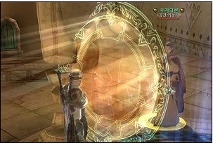
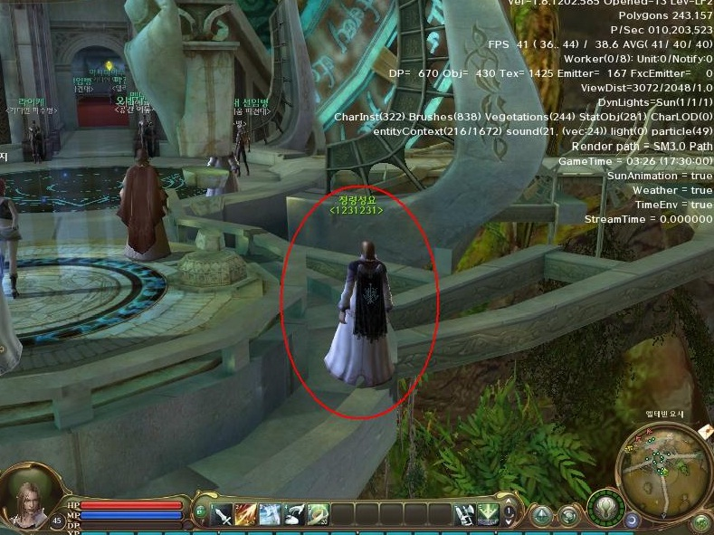
Quality Assurance
주요 이슈 사례
기획 이슈
QA를 진행하면서 발견되는 주요 이슈 사례인데요.
크게 기획이슈 프로그래밍이슈 그래픽적인 이슈 3가지 정도 사례를 모아보았습니다.
첫번째로 기획적인 이슈입니다.
참고 : WOW
이슈 : 공간 이동사 NPC를 통해 다른 지역으로 이동 시, 캐릭터가 이동할 수 없는 지역에 배치
해결 : 캐릭터 이동 완료 시의 좌표 수정 필요
Notes:
QA를 진행하면서 발견되는 주요 이슈 사례인데요.
크게 기획이슈 프로그래밍이슈 그래픽적인 이슈 3가지 정도 사례를 모아보았습니다.
첫번째로 기획적인 이슈입니다.

Slide 18
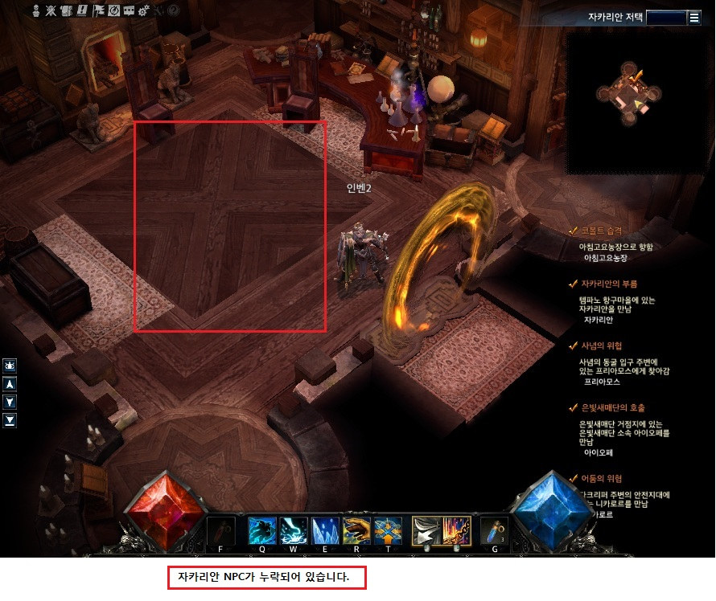
Quality Assurance
주요 이슈 사례
기획 이슈
참고 : MU2
이슈 : 메인 퀘스트 NPC가 배치되어 있지 않아, 퀘스트 진행이 더 이상 불가능한 문제
해결 : 누락된 메인 퀘스트 NPC를 해당 지역에 배치

Slide 19
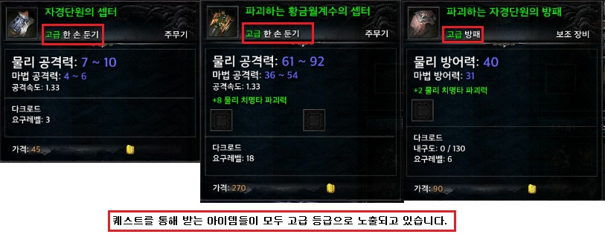
Quality Assurance
주요 이슈 사례
기획 이슈
참고 : MU2
이슈 : 퀘스트 완료를 통해 획득한 아이템들의 등급이 모두 고급 등급으로 출력되는 문제
해결 : 기획 데이터 확인 후, 메인 퀘스트와 서브 퀘스트 각각의 완료 시, 아이템 등급 리워드 확인

Slide 20
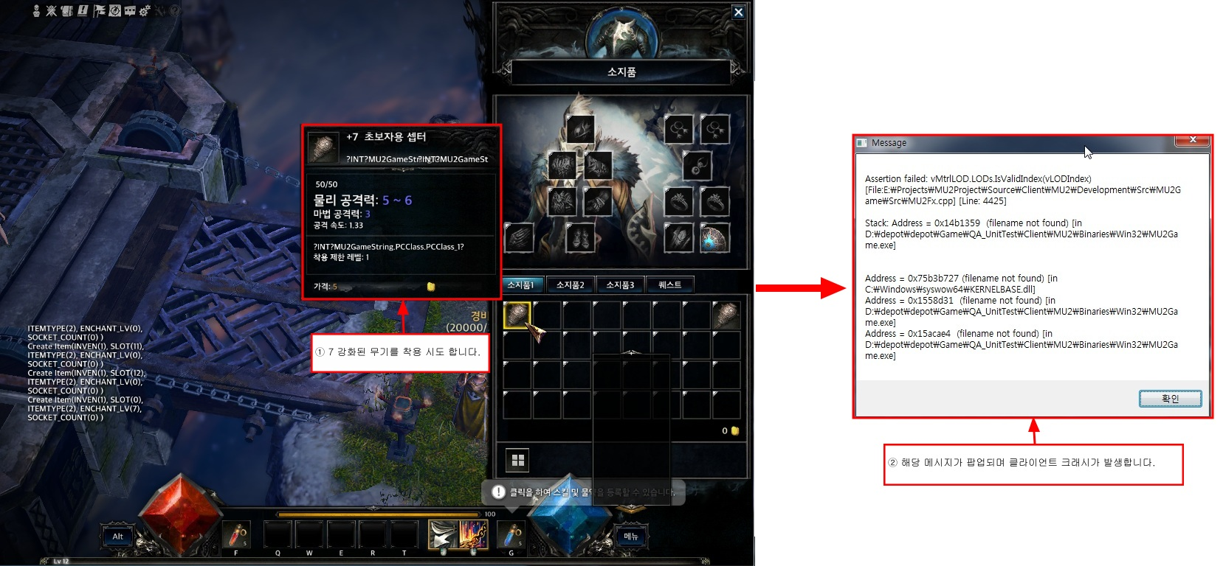
Quality Assurance
주요 이슈 사례
프로그래밍 이슈
참고 : MU2
이슈 : 강화된 무기 착용 시, 클라이언트 크래쉬 팝업 출력과 함께 종료
해결 : 인챈트가 완료된 무기를 착용하여도 크래쉬가 발생하지 않도록 수정 필요

Slide 21
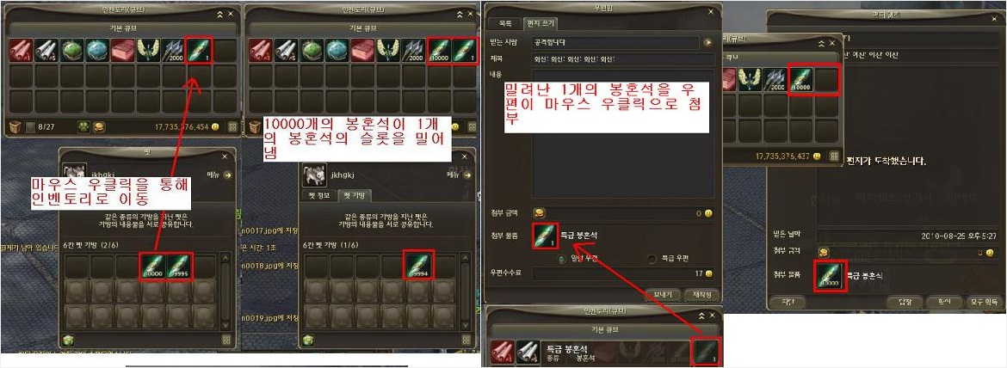
Quality Assurance
주요 이슈 사례
프로그래밍 이슈
참고 : 아이온
이슈 : 펫 창고와 우편 시스템을 이용한 아이템 복사 버그
해결 : 아이템 우클릭을 통해 펫 창고에 보유하고 있는 아이템을 밀어낼 수 없도록 수정 필요
Notes:
그외에 일정 주기별로 포스트 포텀과 BTS 통계를 통한 버그 수정 프레싱이 들갈 것 같음

Slide 22
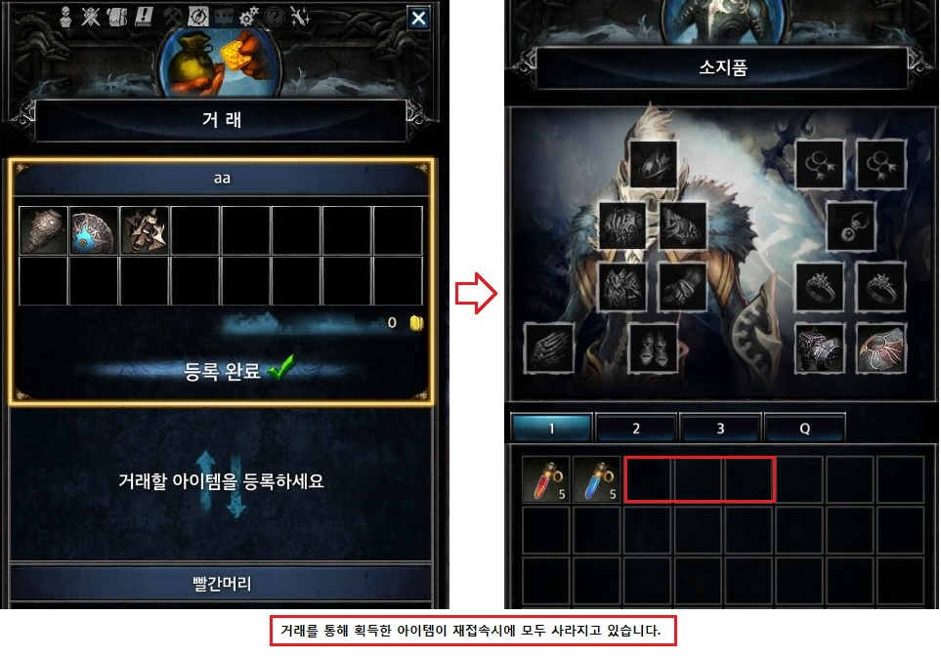
Quality Assurance
주요 이슈 사례
프로그래밍 이슈
참고 : MU2
이슈 : 거래를 통해 획득한 아이템이 클라이언트 재접속 시, 모두 사라지는 이슈
해결 : 유저와 거래를 통해 획득한 아이템들 모두, 재접속 하여도 사라지지 않도록 수정 필요

Slide 23
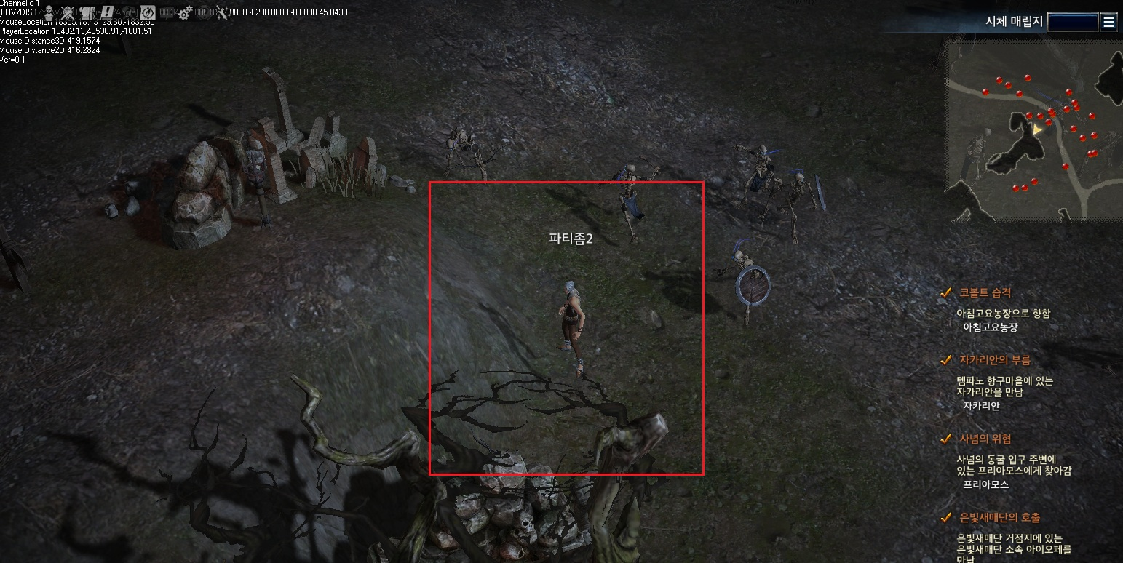
Quality Assurance
주요 이슈 사례
그래픽 이슈
참고 : MU2
이슈 : 특정 지역에서 캐릭터가 그림자와 맞닿지 않아 공중에 떠다니는 느낌이 강함
해결 : 해당 에셋의 컬리젼 수정 필요

Slide 24
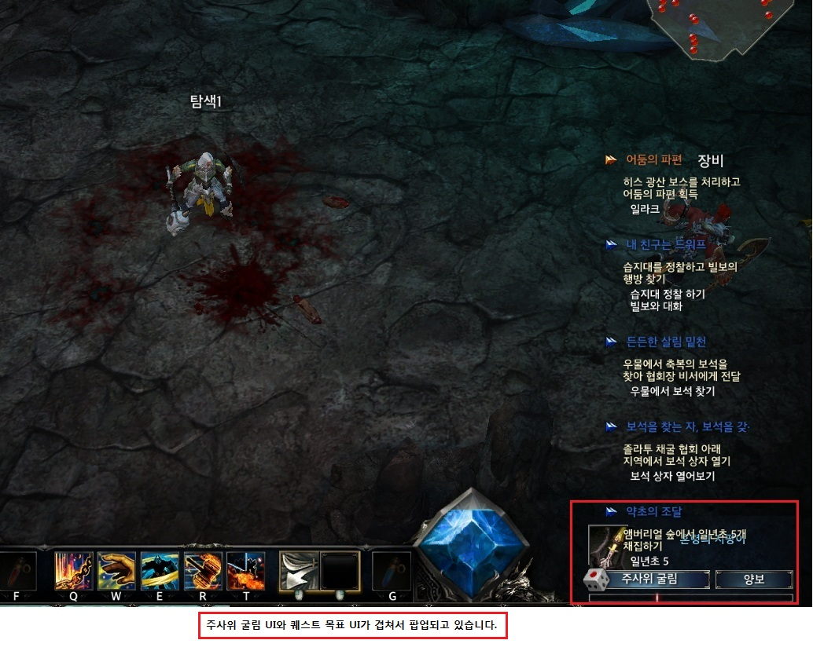
Quality Assurance
주요 이슈 사례
그래픽 이슈
참고 : MU2
이슈 : 인스턴스 던전에서 고급 아이템 획득 시 출력되는 주사위 굴림 UI와 퀘스트 목표 UI가 겹쳐서 출력되는 이슈
해결 : UI 팝업 위치를 조정 혹은 퀘스트 목표를 3개만 출력되도록 수정

Slide 25
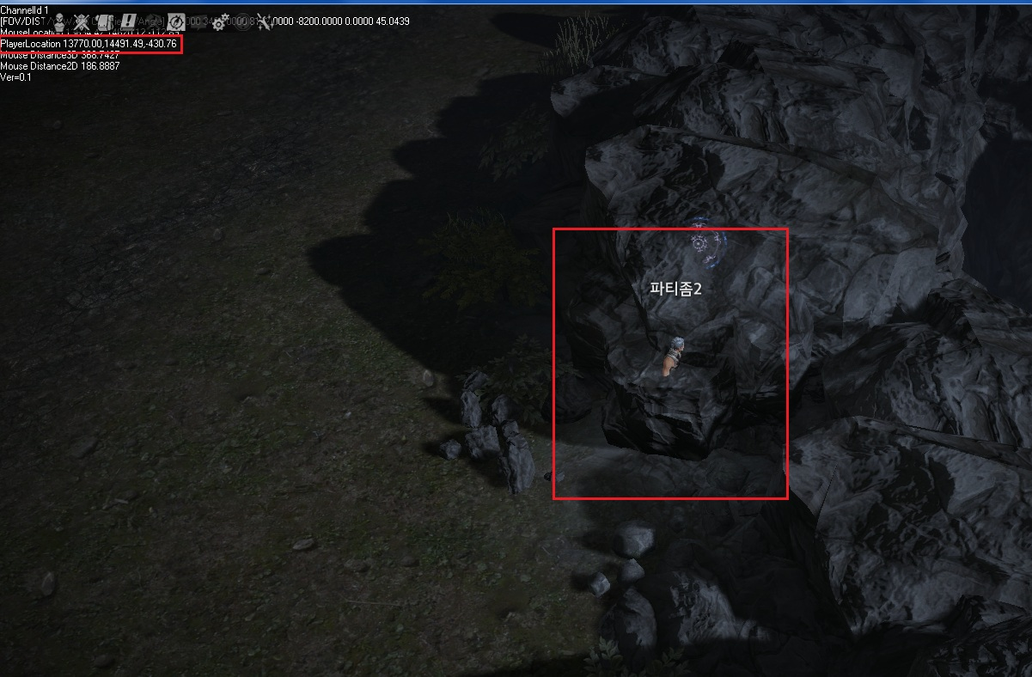
Quality Assurance
주요 이슈 사례
그래픽 이슈
참고 : MU2
이슈 : 특정 지역의 맵에 터레인 및 월 처리가 되어 있지 않아 캐릭터의 끼임 현상 발생
해결 : 해당 에셋의 컬리젼 수정 필요

Slide 26
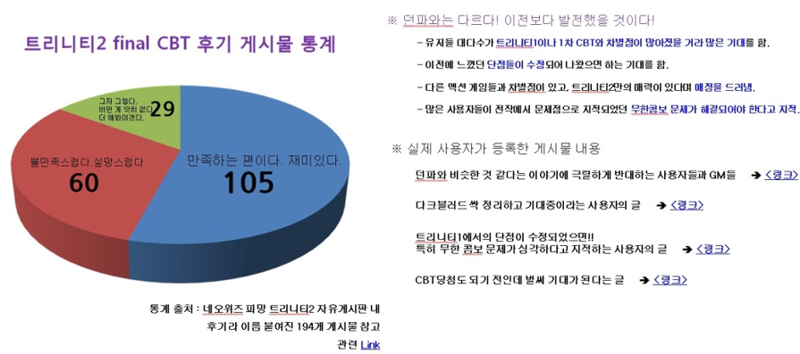
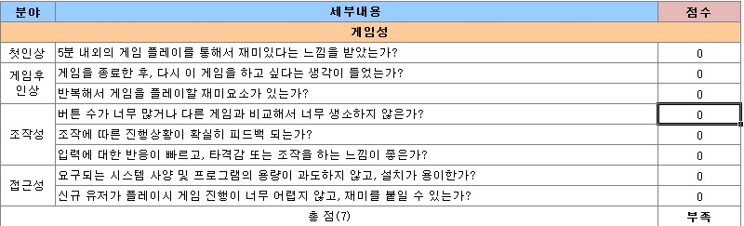
Quality Assurance
기타 제안
Feature request
버그의 심각도를 알리는 것 이외에도 각종 데이터를 지표로하여 제안 사항도 드릴 수 있는데요.
이는 반드시 수정해달라 라는 목적이 아닌, 개발팀 내에서 어느 정도 고려하여 수정했으면 하는 유저입장에서
제안드릴 수도 있습니다.
참고 : 트리니티2
CBT/OBT 등의 마일스톤 별 게시판에 등록된 유저들의 불만 및 건의사항을 토대로, 카테고리를 선정하여 내부적으로 게임성도 평가
Notes:
버그의 심각도를 알리는 것 이외에도 각종 데이터를 지표로하여 제안 사항도 드릴 수 있는데요.
이는 반드시 수정해달라 라는 목적이 아닌, 개발팀 내에서 어느 정도 고려하여 수정했으면 하는 부분으로
유저입장에서 제안드릴 수 있는 게임성 제안도 할 수 있습니다.

Slide 27
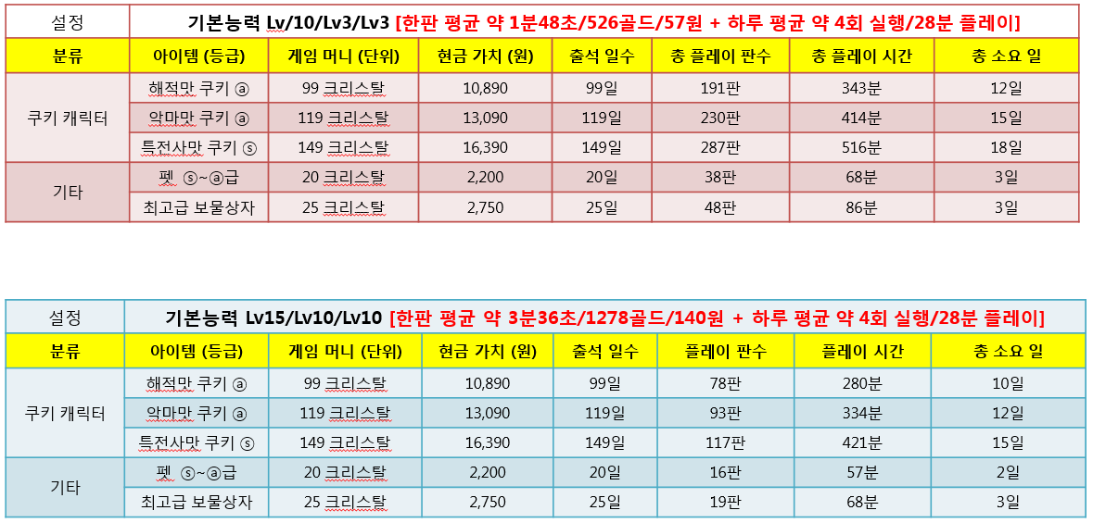
Quality Assurance
참고 표는 2012년도에 오픈한 쿠키런의 크리스탈과 골드의 환율 수치 인데요
기본 스텟 상태로 일반적인 유저들이 S급의 쿠키를 얻기 위해 노력해야 하는 가치를
데이터를 지표로 환산해본 것입니다.
한판의 플레이타임과 하루에 모바일 게임에 머무는 시간이 어느정도되고, 몇일을 출석하면
동급의 펫이나 쿠키를 얻을 수 있는지 등의 유료화 구조를 구성하는데 있어서 지표도 FQA에서 다룰수 있습니다.
기타 제안
Feature request
참고 : 쿠키런
주관적이 아닌 객관적인 데이터를 토대로 밸런스에 영향을 미칠 수 있는 요소들을 수정하도록 제안 가능
Notes:
참고 표는 2012년도에 오픈한 쿠키런의 크리스탈과 골드의 환율 수치 인데요
기본 스텟 상태로 일반적인 유저들이 S급의 쿠키를 얻기 위해 노력해야 하는 가치를
데이터를 지표로 환산해본 것입니다.
한판의 플레이타임과 하루에 모바일 게임에 머무는 시간이 어느정도되고, 몇일을 출석하면
동급의 펫이나 쿠키를 얻을 수 있는지 등의 유료화 구조를 구성하는데 있어서 지표도 FQA에서 다룰수 있습니다.

Slide 28
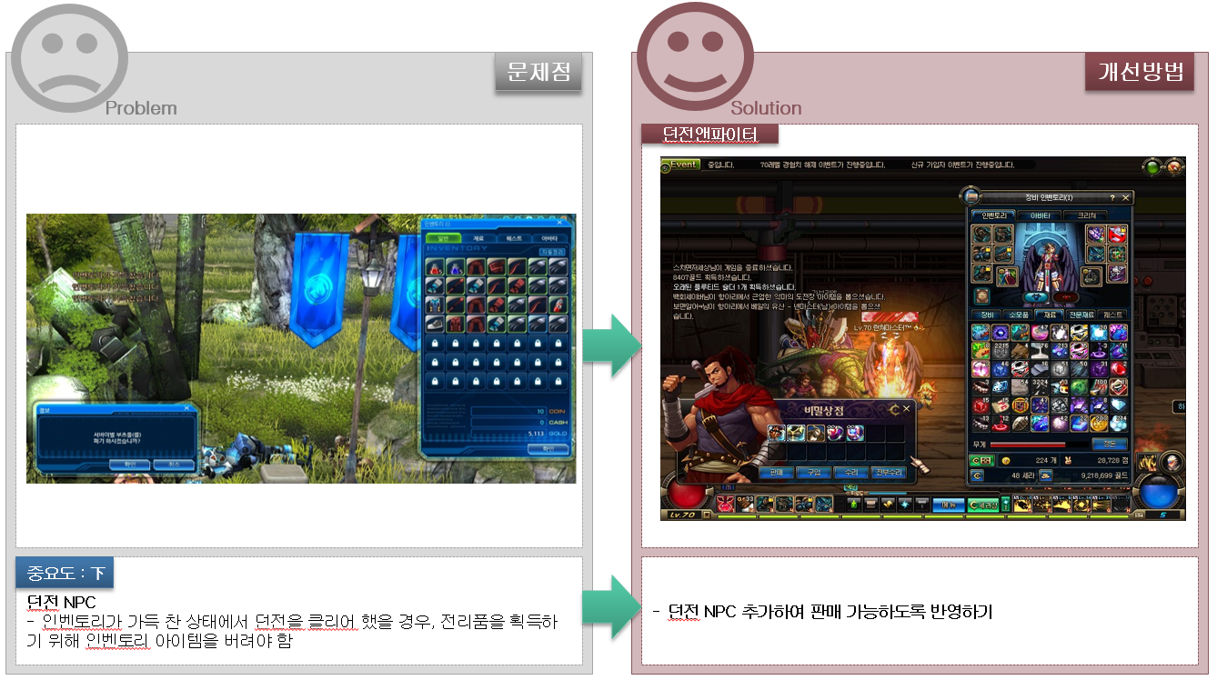
Quality Assurance
기타 제안
Feature request
이 역시 UX인 사용자 경험을 기반으로 게임을 진행하는데 있어
불편한 요소가 있다면, 동일한 장르의 게임에서는 어떻게 다루고 있는지
비교하여 제안할 수 도 있습니다.
참고 : 트리니티2
사용자 경험(UX)을 기반으로 게임 진행에 불편한 요소가 있다면 제안
Notes:
이 역시 UX인 사용자 경험을 기반으로 게임을 진행하는데 있어
불편한 요소가 있다면, 동일한 장르의 게임에서는 어떻게 다루고 있는지
비교하여 제안할 수 도 있습니다.

Slide 29
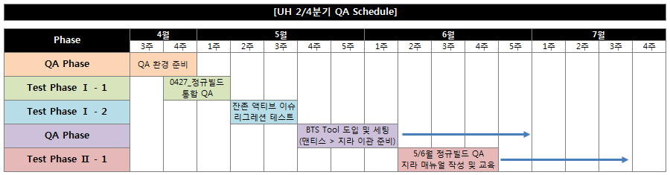
Quality Assurance
Objective (2Q16)
네 사례는 이정도로 마무리 하도록 하구요.
마지막으로 2분기까지의 주요 목표 스케줄인데요..
정규 빌드의 경우 현재 상태 파악 및 크리티컬한 주요 버그에 대한 문제 리포트가 이루어 질 예정
잔존 액티브 이슈의 경우 지라 이관을 준비하기 위해 클로즈된 항목들 중에서도
재발생 요지가 있는 이슈들에 대해 스텝 재확인 및 리포트에 대한 내용도 명확하게 다시 리포트할 예정입니다.
Notes:
네 사례는 이정도로 마무리 하도록 하구요.
마지막으로 2분기까지의 주요 목표 스케줄인데요..
정규 빌드의 경우 현재 상태 파악 및 크리티컬한 주요 버그에 대한 문제 리포트가 이루어 질 예정
잔존 액티브 이슈의 경우 지라 이관을 준비하기 위해 클로즈된 항목들 중에서도
재발생 요지가 있는 이슈들에 대해 스텝 재확인 및 리포트에 대한 내용도 명확하게 다시 리포트할 예정입니다.

Slide 30

Quality Assurance

